Slide 1


Меняйся к лучшему!

Slide 2
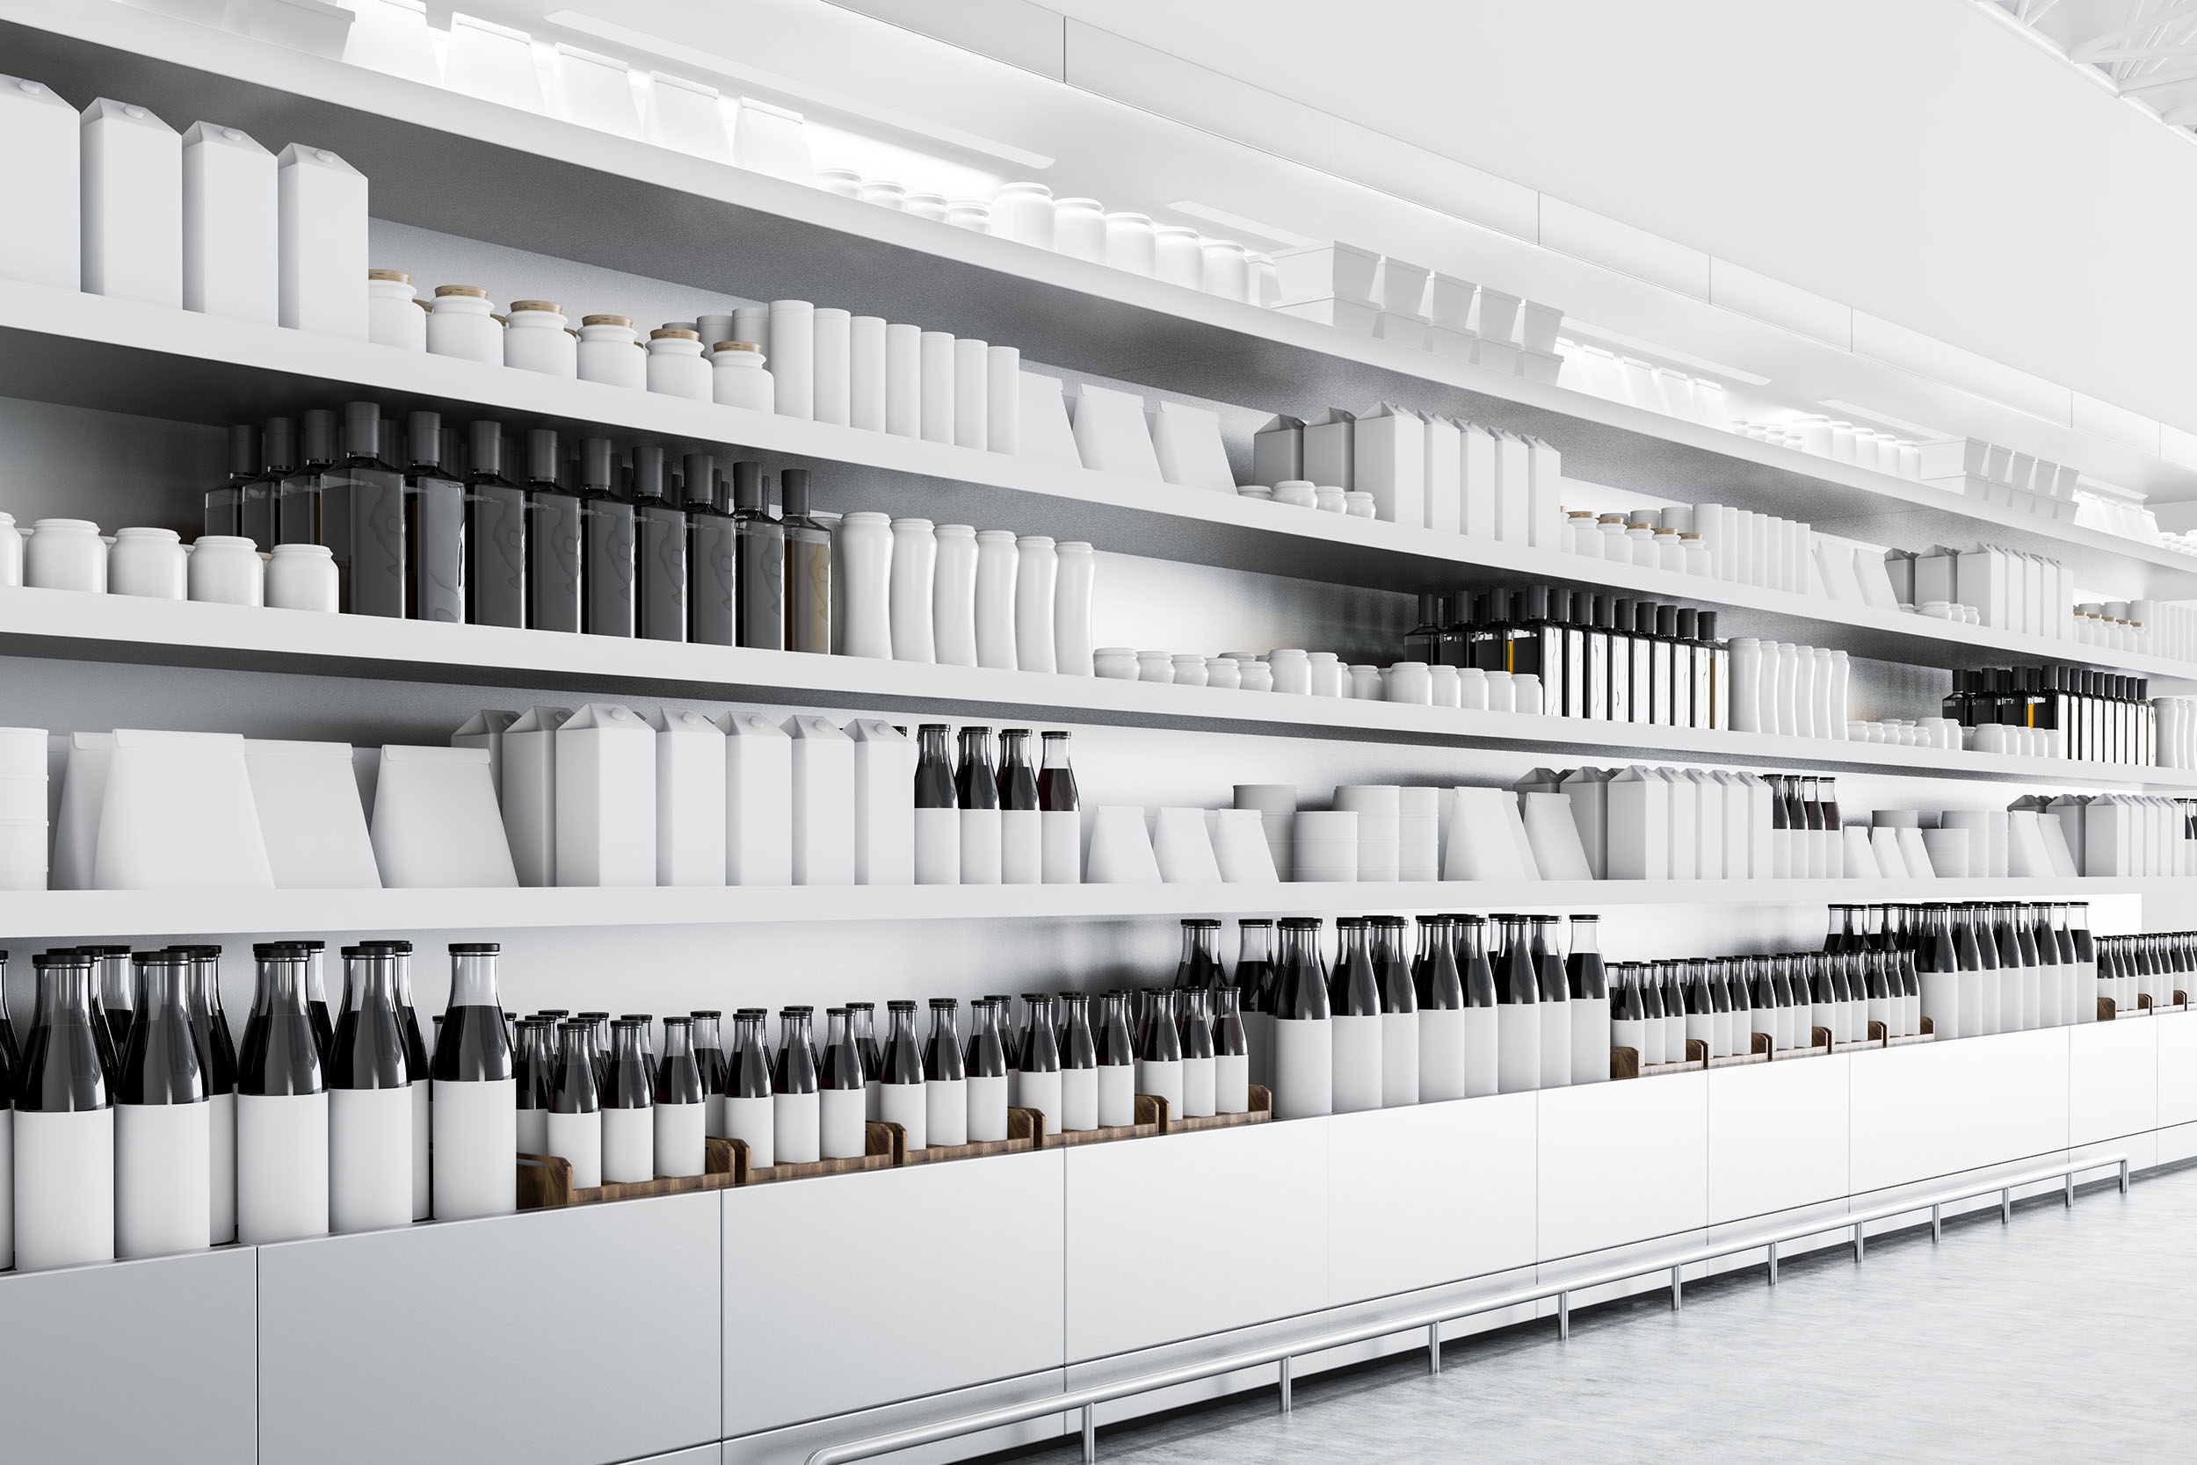


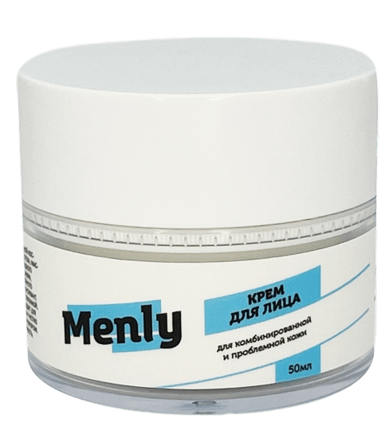
Коротко о
Концепция бренда косметики Menly состоит из свежего взгляда на мужественность, где мужчины уважают себя и следят за состоянием кожи
Больше не нужно стесняться женственных упаковок и осуждения со стороны других парней, современный дизайн притягивает внимание именно элегантной строгостью

Slide 3




Сам бренд появился 3 месяца назад, когда идея о надоевших женских средствах для ухода за собой перешла все границы. Бренд следовал идеям книги Эрика Риса "Бизнес с нуля", были созданы минимально жизнеспособные продукты, запущенные на Яндекс.Маркет

Slide 4



После первых продаж и последующих комментариев покупателей,
мы готовы представить вам новую линийку нашей косметики.
Да здравствует редизайн!

Slide 5
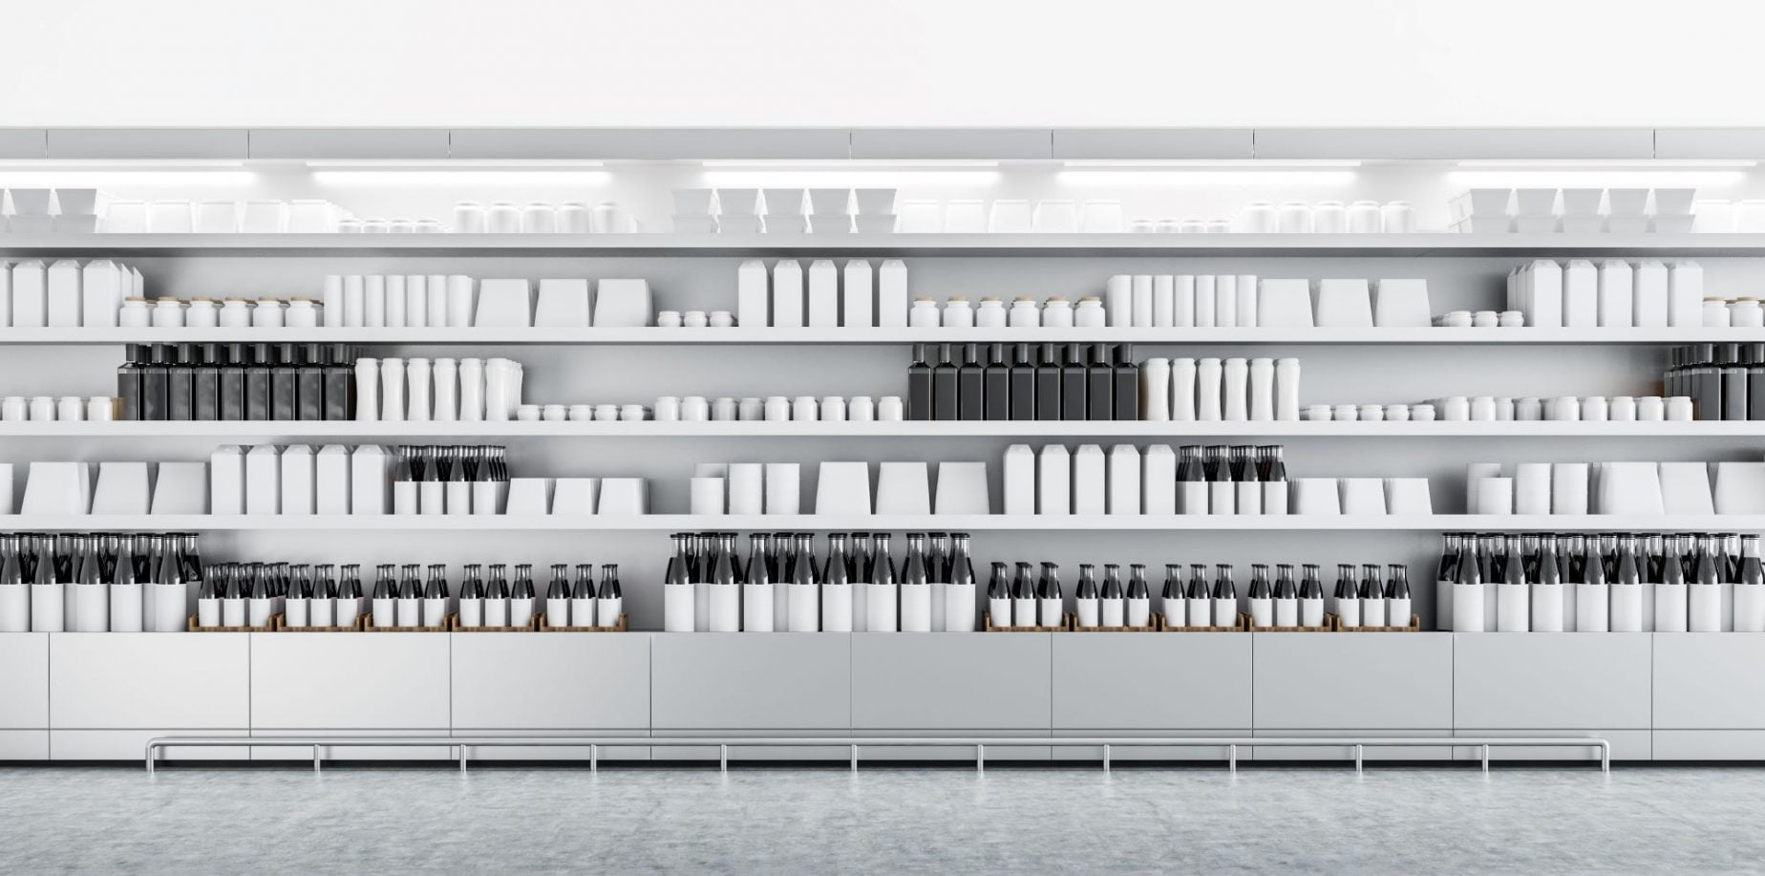



Coming soon

Slide 6
Меняйся к лучшему!

